Slide 1
Grandis XXI.
Vocational Education for Interprofessional Elderly Care of the 21st century

Slide 2
Tartalom
A Grandis projekt rövid ismertetése
A projekt jelenlegi állása
Az első fázis eredményeinek magyar vonatkozásai
A következő fázis fő célkitűzései

Slide 3
Alap adatok
A projekt időtartama:
2016. október 1. – 2019. március 28.
A projekt száma:
2016-1-HU01-KA202-023044
grandis.prompt.hu
@grandis21

Slide 4
A projekt háttere
Világszerte növekszik a gondozásra szoruló idős emberek létszáma
A 65 + népesség aránya 2014-ben elérte 18,5%-ot az EU-ban,
előrejelzések szerint 2060-ra megközelíti a 30%-ot.
A problémák leküzdésének eszközei az infokommunikációs fejlesztések, az IKT-alapú távgondozás, az idős emberek életminőségének javítását, az aktív és egészséges idősödést, életvitelt támogató IKT-alapú megoldások
elterjedés gátja: szakértelem hiánya
Notes:
A demográfiai változások következtében világszerte növekszik a gondozásra szoruló idős emberek létszáma. A 65 évesnél idősebb népesség aránya 2014-ben elérte 18,5%-ot az EurópaiUnióban, és az előrejelzések szerint ez az arány 2060-ra megközelíti a 30%-ot. A demográfiai robbanásból eredő problémák leküzdésének kiemelten fontos eszközei az infokommunikációs fejlesztések, az IKT-alapú távgondozás, az idős emberek életminőségének javítását, az aktív és egészséges idősödést, életvitelt támogató IKT-alapú megoldások.
Miközben azonban a piacon már elérhető, jól működő, IKT-alapú rendszerek számafolyamatosan növekszik, széleskörű elterjedésük gátjaként jelenik meg az alkalmazásukhoz szükséges szakértelem hiánya

Slide 5
A projekt célja
Gyakorlat orientált, modul-rendszerű, kompetencia-alapú TOVÁBBKÉPZÉSI PROGRAM kidolgozása a szakképzés számára, amely a résztvevőket felkészíti az idős emberek  otthonába telepített , életfunkciók megfigyelésére, riasztásra alkalmas okos eszközök, és az önálló életvitelt elősegítő, interneten keresztülikapcsolatteremtést, kommunikációt, tanulást támogató IKT rendszerek hatékony alkalmazására.
Notes:
Tematika és tananyag

Slide 6
Célcsoportok
szociális szakmákban szakképzésben tanuló diákok,
a szociális gondozás területén dolgozó szakemberek,
a hosszú távú idősgondozásba bevont informális gondozók, családtagok,
rokon szakterületeken nyugdíjba vonult aktív és munkaképes („fiatal”) idősek

Slide 7
Partnerek
Prompt-H Kft.
Számalk-Szalézi Szakgimnázium
Veszprémi SZC Öveges József Szakgimnáziuma, Szakközépiskolája és Kollégiuma
Universidad Europea de Madrid SL (Spanyolország)
Aston University (Egyesült Királyság)
The Irish Computer Society (Írország)
Guimel Society (Franciaország)
Corvus Oktatási és Szolgáltató Kft.

Slide 8
Mérföldkövek
szakasz: Képzési igények felmérése 
szakasz: Idősgondozó képzés tananyag kidolgozás ◻
szakasz: Grandis XXI. tankönyv és 5 modulból álló e-learning tananyag tesztelése 4 országban 
szakasz: a képzés akkreditációja nemzeti és EU szinten egyaránt

Slide 9
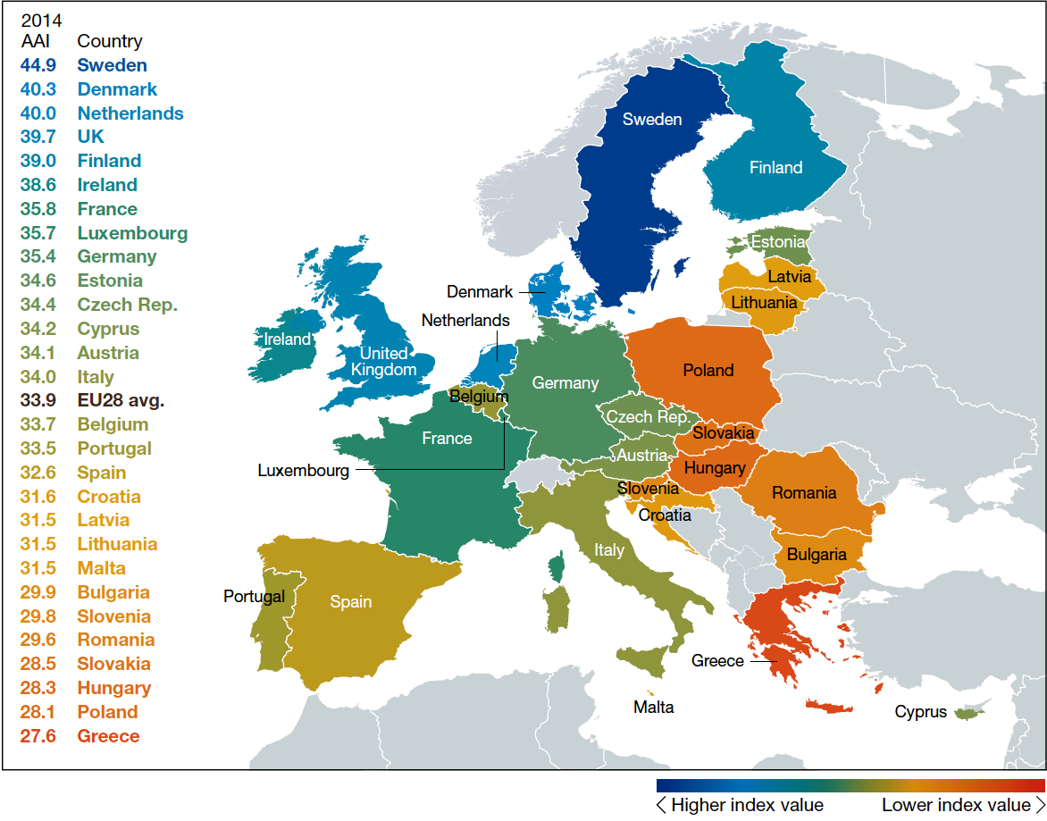
AAI
Aktív
Idősödés
Index
Foglalkoztatottság
Társadalmi részvétel
Önálló, egészséges, életvitel feltételei
Az aktív idősödést támogató környezet
Notes:
60-75 év az idősödés kora
75-90 év az időskor
Aktív idősödés: Az idős emberek képessé tétele arra, hogy minél tovább aktívak maradjanak
Az országok teljesítményét 4 fő összetevőben méri:
– Foglalkoztatottság
– Társadalmi részvétel/aktivitás (beleértve: családi kapcsolatok),
– Önálló, egészséges, és biztonságos életvitel feltételei és képessége
– Az aktív idősödést támogató környezet és egyéni képességek

Slide 10
Igények felmérése - időskorúak
500 időskorú körében, 4 országban, online* kérdőív
Hajlandóak az idősek olyan IKT eszközök használatára, amelyek elősegítik az önálló életvitelt?
Jelenleg milyen ismeretekkel rendelkeznek ?
Nyitottak arra, hogy virtuális közösségekhez csatlakozzanak, hogy ezáltal ne érezzék magukat egyedül és karban tartsák magukat mentálisan és fizikailag egyaránt?
Nyitottak arra, hogy a gondozójukkal és egészségügyi szolgáltatókkal az interneten keresztül, okostelefon használatával tartsák a kapcsolatot?
Notes:
* Mintegy 150 kézzel felvitt válaszlap

Slide 11
Érdeklődik új dolgok tanulása iránt?
Notes:
76% nyitott új dolgok tanulására, méghozzá az iskolázottsági szinttől függetlenül. Ez alátámasztja a project elején megfogalmazott feltételezéseket.

Slide 12
Használja az alábbi eszközöket otthon?
Notes:
69% használ számítógépet vagy laptopot. Az idősek többségének van számítógépe és internet hozzáférése. Ugyanakkor a vészjelzők és okos készülékek nem elterjedtek Magyarországon.

Slide 13
Milyen célra használná az eszközöket?
Notes:
71% barátokkal, családdal való kapcsolattartásra használná. Majdnem a válaszadók fele használná arra, hogy egészségügyi szolgáltatásokat, tanácsadást vegyen igénybe. Sokan említik a kulturális eseményeket, szolgáltatásokkal kapcsolatos ügyintézést, vásárlást.

Slide 14
Kipróbálná az alábbi szolgáltatásokat?
51%
52%
29%
Notes:
80% nyitott az orvosi konzultációra, vész esetén segélyhívásra kiterjedő szolgáltatások iránt. Leletek online elérése, orvossal való online kapcsolattartás, mért adatok továbbítása az orvoshoz – ezen területeken a válaszadók 70%-a próbálna ki szolgáltatást.

Slide 15
Érdekelné okos készülék használata…?
Notes:
Eredeti kérdés: Érdekelné Önt valamilyen okos készülék használata, amellyel nyomon követhetné egészségi, fizikai állapotát? (pl. okostelefon, aktivitás érzékelő, alvásfigyelő / alvásmonitor, fiziológiai monitor a szívritmus vagy vérnyomás ellenőrzésére, stb.)
56% mutat érdeklődést, további 25% is érdeklődne ha valaki elmagyarázná, hogy mire lehet ezeket használni, miért hasznosak.

Slide 16
Érdekelné Önt olyan eszköz / technológia, amely segíthet a saját otthonában történő egészségügyi gondoskodásban..?
Notes:
Eredeti kérdés: Érdekelné Önt olyan eszköz / technológia, amely segíthet a saját otthonában történő egészségügyi gondoskodásban, és lehe-
tővé tenné, hogy ne kelljen bentlakásos ellátást igénybe vennie?
84% -ot érdekel valamilyen szinten a technológia. Minél fiatalabb a válaszadó, annál inkább érdeklődik a távgondozásban alkalmazható eszközök iránt. Így a projekt szempontjából érdemes minél korábban megkeresni az időseket.

Slide 17
Összegzés – kérdések, válaszok
Hajlandóak az idősek olyan IKT eszközök használatára, amelyek elősegítik az önálló életvitelt? - Igen, kétségtelenül
Jelenleg milyen ismeretekkel rendelkeznek ? – Alap szintű ismeretekkel
Nyitottak arra, hogy virtuális közösségekhez csatlakozzanak, hogy ezáltal ne érezzék magukat egyedül és karban tartsák magukat mentálisan és fizikailag egyaránt? - Igen
Nyitottak arra, hogy a gondozójukkal és egészségügyi szolgáltatókkal az interneten keresztül, okostelefon használatával tartsák a kapcsolatot? - Igen

Slide 18
Megállapítások
Az idősgondozás feladatai egyre inkább a társadalomra hárulnak
Igény van hordható eszközökre, adatgyűjtésre és továbbításra képes okostelefonokra, szoftverekre melyek értelmezik az adatokat, beleértve a szükséges beavatkozások azonosítását is
Akadályok:
képzés és tapasztalat hiánya a technológia terén,
pénzügyi források hiánya
egészségügyi szervezetek informatikai rendszereivel nem könnyű az adatmegosztás, nehéz kihasználni az otthoni adatgyűjtésben rejlő lehetőségeket
Sokaknak alapszintű technikai ismeretei vannak csak, így a képzésre nagy hangsúlyt kell fektetni

Slide 19
Igények felmérése - időskorúak
500 időskorú körében, nemzetközi szinten
Készek arra, hogy megfeleljenek annak az új technológiával kapcsolatos kihívásoknak ☑
Örömmel használnának új technológiát a gondozókkal való kapcsolattartásban és egészségügyi szolgáltatásokkal kapcsolatban ☺
Online konzultáció, vizsgálatok eredményei, vészjelzések

Slide 20
Igények felmérése - tanári kérdőív
59 válasz, ebből 50 nő
68% gondolja (jól), hogy jelentősen emelkedik az idősek száma
Felnőttoktatás (53%) és szakképzés (40%) területéről
90% min. 5 év tapasztalat
Notes:
az Ön országában milyen mértékben nő a 65 évnél idősebbek száma a következő 10 évben? 68% gondolja, hogy 20%-ot meghaladó mértékben emelkedik az idősek száma,

Slide 21
Számítógépes tudás, eszköz használat

Slide 22
Eszközzel való ellátottság

Slide 23
Intézményi eszközök használata

Slide 24
Tanítás során használt eszközök

Slide 25
Tanulók eszköz és internet használata tanórán

Slide 26
Fejlesztendő területek

Slide 27
Új alkalmazás tanulásának módszere

Slide 28
Készségek fontossága

Slide 29
Tananyag tartalom

Slide 30
Idősgondozásban alkalmazott eszközök

Slide 31
Konklúzió
A tanulmányok, felmérések egyértelműen rámutattak, hogy
szükség van az új technológiára a távgondozásban
az idősek készek arra, hogy megfeleljenek annak az új technológiával kapcsolatos kihívásoknak ☑
a jelenlegi képzések nem tartalmazzák ezt az új megközelítést egyik országban sem
a gondozóknak tudniuk kell használni a technológia vívmányait és meg kell tudniuk tanítani ezek használatát az időseknek – a jelenlegi kurzusok erre nem térnek ki
A Grandis propjekt rámutatott, hogy ezen a területen új képzési anyagokra van szükség azon cél érdekében, hogy a gondozók hatékonyabban tudjanak az idősekkel törődni, úgy hogy azok az otthonaikban maradhassanak ameddig csak lehet.

Slide 32
Következő lépés: tananyag fejlesztés
Távdiagnosztikai eszközök ismerete, alkalmazása
A különböző érzékelő-riasztó készülékek alkalmazásának ismerete
Az internet-szolgáltatások használata (bank, vásárlás, stb.)
A telekommunikációs eszközök használatának betanítása az gondozottaknak, önkéntesek és/vagy családtagok bevonása a betanításba
Közösségépítés a szociális hálók segítségével az idősek egymás közötti kapcsolattartásában
A (távoli) családtagokkal való kapcsolatteremtés az alapvető infokommunikációs eszközökkel (skype, messenger, stb.) és a szociális hálókkal
Fejlett, komplex informatikai eszközök piacának ismerete (értékelő és visszacsatoló mozgásérzékelők, okos ház)

Slide 33
Köszönöm a figyelmet!

